Slide 1
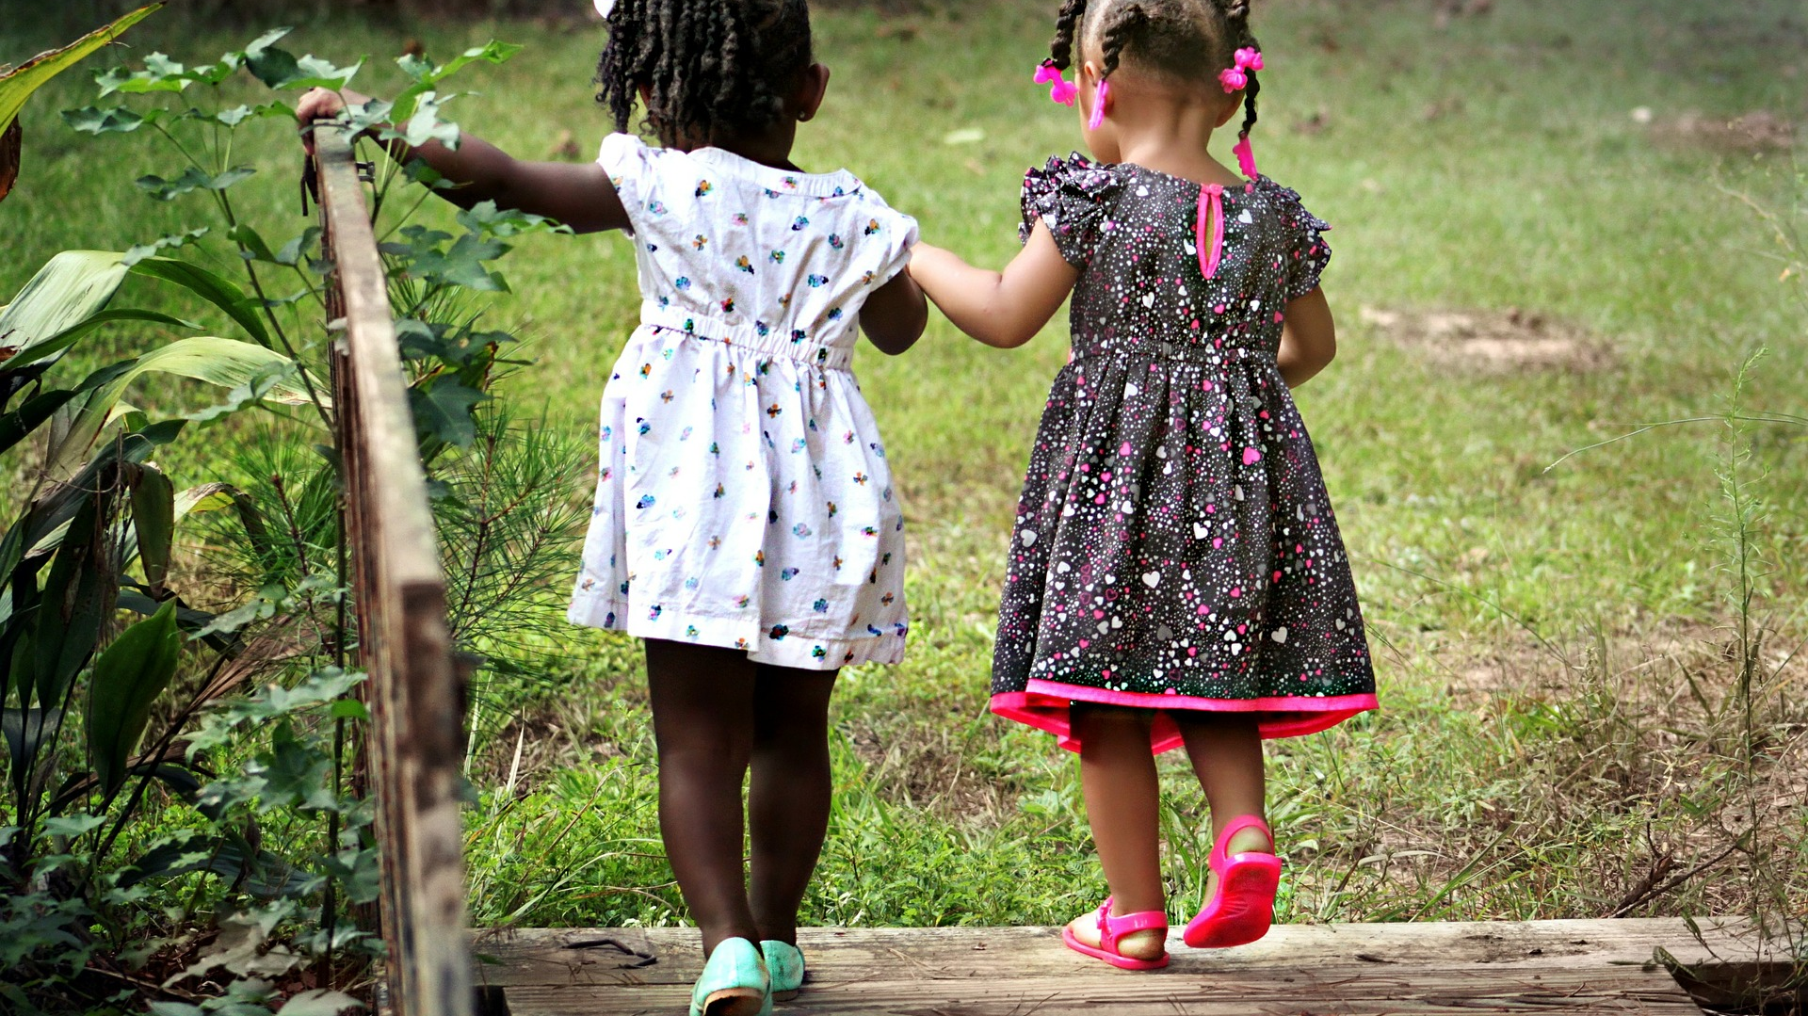
LEIKKI
Leena Pirnes

Slide 2
OPPIMISEN ALUEET VALTAKUNNALLISESSA VASUSSA
KIELTEN RIKAS MAAILMA
Varhaiskasvatuksen tehtävä on vahvistaa lasten kielellisten taitojen ja valmiuksien sekä kielellisten identiteettien kehittymistä. Varhaiskasvatuksessa vahvistetaan lasten uteliaisuutta ja kiinnostusta kieliin, teksteihin ja kulttuureihin.
ILMAISUN MONET MUODOT
Varhaiskasvatuksen tehtävänä on tavoitteellisesti tukea lasten musiikillisen, kuvallisen sekä sanallisen, kehollisen ja käsityöllisen ilmaisun kehittymistä sekä tutustuttaa heitä eri taiteenaloihin ja kulttuuriperintöön.
MINÄ JA MEIDÄN YHTEISÖMME
Varhaiskasvatuksen tehtävä on kehittää lasten valmiuksia ymmärtää lähiyhteisön monimuotoisuutta ja harjoitella siinä toimimista. Tehtävää lähestytään eettisen ajattelun, katsomusten, lähiyhteisön menneisyyden, nykyisyyden ja tulevaisuuden sekä median näkökulmista.

Slide 3
Oppimisen alueet jatkuu…
TUTKIN JA TOIMIN YMPÄRISTÖSSÄNI
Varhaiskasvatuksen tehtävä on antaa lapsille valmiuksia havainnoida, jäsentää ja ymmärtää ympäristöään. Lapsia ohjataan tutkimaan ja toimimaan luonnossa ja rakennetussa ympäristössä. Varhaiskasvatus tukee lasten matemaattisen ajattelun kehittymistä sekä vahvistaa myönteistä suhtautumista matematiikkaan. Oppimisen alueeseen kuuluvat myös ympäristökasvatus ja teknologiakasvatus.
KASVAN, LIIKUN JA KEHITYN
Kasvan, liikun ja kehityn -oppimisen alueeseen sisältyy liikkumiseen, ruokakasvatukseen, terveyteen ja turvallisuuteen liittyviä tavoitteita. Varhaiskasvatuksen tehtävänä on luoda pohja lasten terveyttä ja hyvinvointia arvostavalle sekä fyysistä aktiivisuutta edistävälle elämäntavalle yhdessä huoltajien kanssa. Tämä oppimisen alue tukee erityisesti itsestä huolehtimiseen ja arjen taitoihin liittyvää laaja-alaista osaamista.

Slide 4

MONIPUOLINEN YMPÄRISTÖ
Mahdollistaa monipuolisen toiminnan: Leikin, liikkumisen, tutkimisen, taiteellisen kokemisen ja ilmaisemisen
Oppimisympäristö valmistellaan yhdessä lasten kanssa ja muokataan tarpeen mukaan
MITÄÄN EI TEHDÄ VAIN HUVIKSEEN, KAIKELLA TOIMINNALLA ON AINA SYYNSÄ!
(tarpeet, tavoitteet, suunnitelma, toteutus, arviointi, toiminnan kehittäminen)

Slide 5
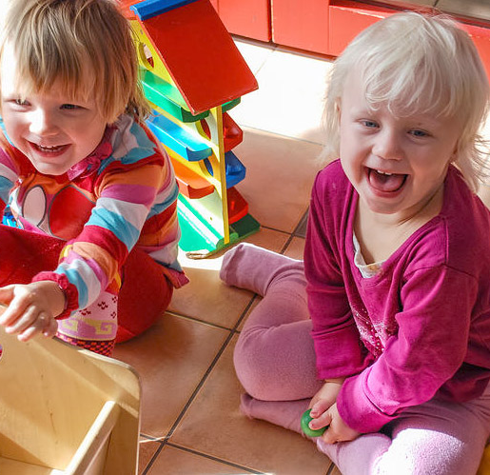
LAPSELLE OMINAISET TAVAT TOIMIA
Leikkiminen
Liikkuminen
Tutkiminen
Taiteellinen kokeminen ja ilmaiseminen
Kun lapsi saa toimia mielekkäillä tavoilla, hänen hyvinvointinsa vahvistuu!

Slide 6

LEIKKIMUISTOT
Millaisia leikkejä leikit lapsuudessasi?
Mikä oli lempileikkisi ja miksi?
Muistatko leikkejä, jotka eivät olleet mieleisiä ja miksei?
Missä leikit?
Kenen kanssa leikit? Yksin vai porukassa?

Slide 7
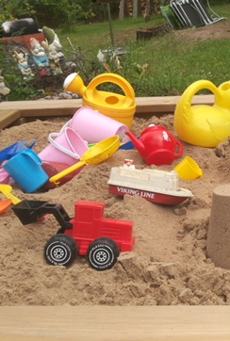
Mitä leikki on?
”Leikki on lasten työtä.”
Päämääränä leikki itse
Ei ole pelkästään lasten vapaa-ajan toimintaa ohjatun toiminnan ulkopuolella
Leikki ja oppiminen punoutuvat toisiinsa
→ keskeinen asia lapsen oppimisessa
Leikki on äärimmäisen suuri ja arvokas osa lapsen elämää
“Emme lopeta leikkimistä sen johdosta, että vanhenemme
– vanhenemme, koska lopetamme leikkimisen.”
(Herbert Spencer)

Slide 8
LEIKKI
Kuviteltu maailma, joka heijastaa todellisuutta
Ominainen tapa toimia
Kommunikaation keino
Pääasiallinen toiminnan muoto
Asioiden mahdollistaja
Universaali ilmiö

Slide 9
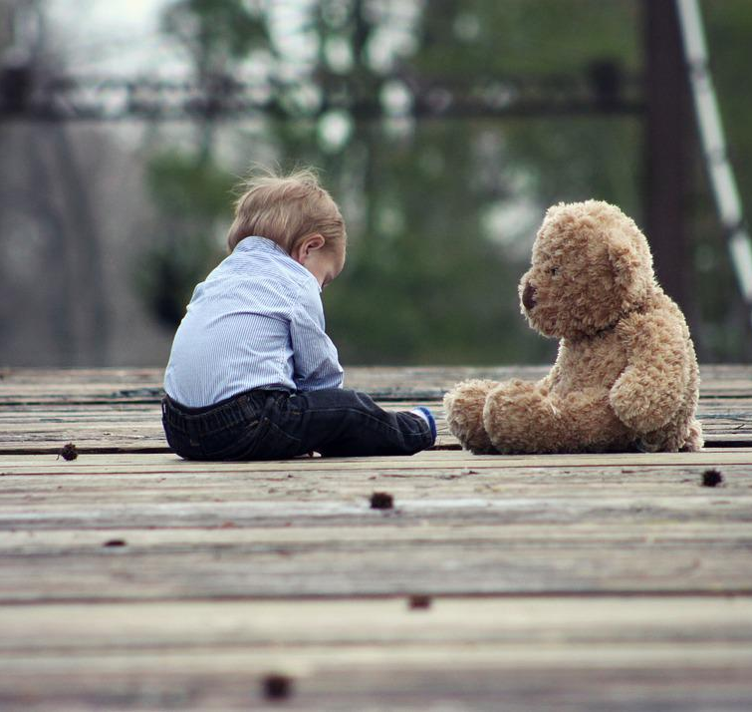
LEIKIN MUOTOJA
yksinleikki
rinnakkaisleikki
yhteisleikki
vapaa leikki
ohjattu leikki

Slide 10

LEIKIN LAJIT
Luokitteleminen auttaa hahmottamaan erilaisia leikkejä ja seuraamaan lapsen leikin ja leikkitaitojen kehittymistä.
Harjoittelu- ja esineleikki (asioiden ja esineiden tutkiminen, esineillä leikkiminen mm. kattilat, rattaat, auto)
Kuvitteluleikki (rengas rattina, kivipuhelin, lihapullakävyt, kuvitteellinen tarina leikin pohjana)
Toiminta- ja rakenteluleikit (palikkatorni, legot, junaradat, nukkekodin yms. sisustaminen. Leikeissä mukana usein myös kuvitteluleikin aineksia, jolloin puhutaan toimintaleikistä esim. rekkaleikki ulkona, autoleikki, junaleikki)
Roolileikit (mm. lääkärileikki, kotileikki, kauppaleikki, hirviöleikki, keskeistä roolihahmot, vuoropuhelua leikissä, leikkiä suunnitellaan yhdessä )
Sääntöleikki (mm. jalkapallo, hippa, kirkkis, lautapelit, säännöt keskeisessä osassa)

Slide 11
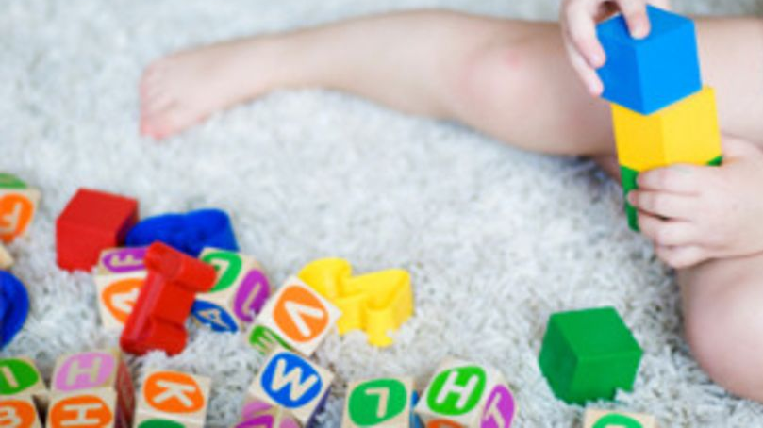
HARJOITTELULEIKKI JA ESINELEIKKI
Harjoitteluleikki on leikin alkuvaihe, joka toteutuu n. 3kk iästä eteenpäin.
→Kaikkia esineitä tunnustellaan ja käsitellään samalla tavalla: auto/palikka/lelu suuhun ja siirrellään kädestä käteen
→ Pieni vauva tutkii omaa vartaloaan ja leikkii/tutkii sitä (mm. kädet, jalat)
ESINELEIKISSÄ (6kk-2v.) aikuisen mallin myötä opitaan ymmärtämään, miten leluja käytetään
Arjessa näkyvät esineet kiinnostavat, joten lapsi koskee kaikkeen mihin yltää, myös sellaisiin joihin ei saa koskea (mm. pistorasiat, kodinkoneet, roskat).
Kasvattajan tehtävänä on ohjata lasta sallittuihin toimintoihin kiellettyjen sijasta.
Lapsi käsittelee kaikkia esineitä ensin samalla tavalla, mutta oppii kullekin esineelle tyypillisen toimintatavan. Leikki on vielä pitkälti yhteistä toimintaa aikuisen kanssa.

Slide 12

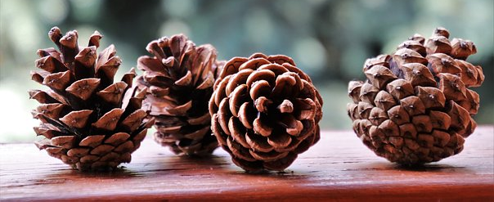
KUVITTELULEIKKI
2-3 – vuotiaana
Koetut tilanteet ja toiminnot tulevat leikkeihin
Aikuisen rooli kannustajana sekä leikin eteenpäin viejänä ja rikastuttajana
Esineen korvaaminen toisella esineellä (kivipuhelin, rengas rattina, keppiranskalaiset, käpylihapullat, kivirahat yms.)

Slide 13
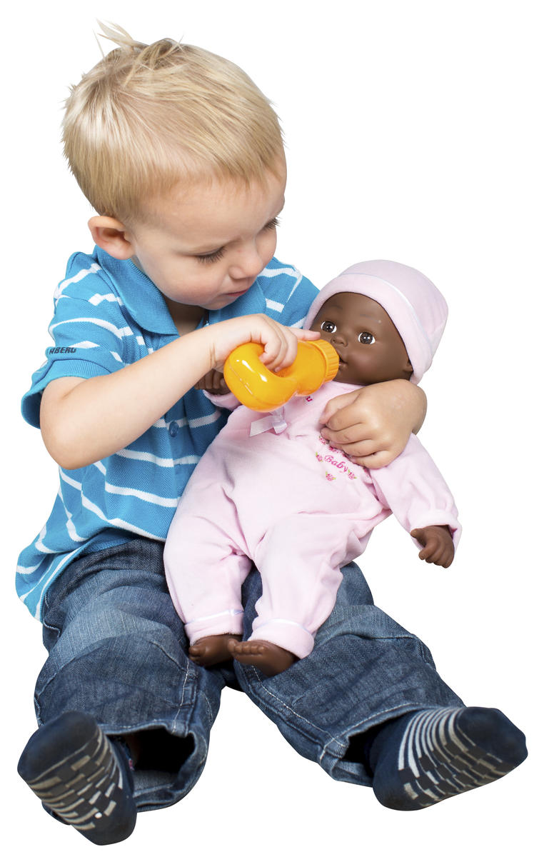
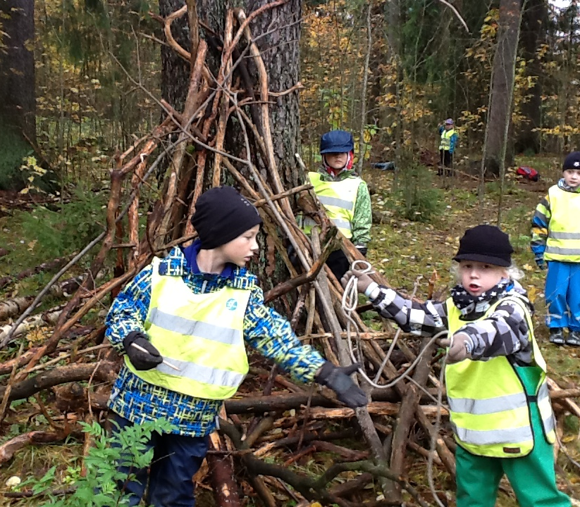
TOIMINTA- JA RAKENTELULEIKIT
Toimintaleikissa lapsi jäljittelee aikuisen tekemisiä
→esineet tärkeässä osassa leikkiä mm. nukkeleikki (syöttäminen, pukeminen) myös autoleikki yms. toimintaa sisältävä leikki
Luonnonmateriaalit (vesi, hiekka, lumi, oksat) ovat lapsista mielenkiintoisia ja houkuttelevat rakenteluleikkeihin
→ mahdollistaa yhteisleikin (majanrakennus, lumilinnat, hiekkaleikit)
Leikkiin voi liittää yhteistä etukäteissuunnittelua (Esim. Mitä taloja rakennetaan, minne rakennetaan, missä kadut kulkevat ym.)
Pitkäkestoisia rakenteluleikkejä (mm. legoleikit) voi mahdollistaa rauhoittamalla yksi tila rakenteluille, jakamalla isossa ryhmässä muutaman päivän rakenteluleikki vuorot, laittamalla rakentelupöytiä sopiviin kohtiin ryhmätilaa ja sopimalla, että rakennelmia voi jatkaa seuraavana päivänä.

Slide 14

ROOLILEIKKI (Omaehtoinen luova leikki)
Leikin juonta kerrotaan: ” Nyt tää sanois, et mennään..”
Roolileikki kehittyy 3. ikävuoden jälkeen
→ voimakkaimmillaan yleensä 4-vuotiaana
Lapsi kykenee jo pitkäkestoisempaan vuorovaikutukseen, leikin suunnitelmallisempaan kehittämiseen ja roolissa toimiseen
Roolileikkejä ovat esim. lääkärileikki, kauppaleikki, kotileikki, hirviöleikit
Näytelmä- ja nukketeatterileikit ovat usein satujen ja TV-ohjelmien innoittamia
Lapset pukeutuvat mielellään aikuisten vaatteisiin ja yleensäkin roolivaatteisiin.
Roolivaatteita tulee olla lasten näkyvillä ja saatavilla!

Slide 15

SÄÄNTÖLEIKIT
Kyky ja kiinnostus sääntöleikkeihin ovat vahvimmillaan 5-7-vuotiaana
→ Kyky käsittää sääntöjä kehittyy
→pienet lapset tarvitsevat sääntöleikkeihin aikuisen mukaan ohjaamaan ja auttamaan (lähikehityksen vyöhyke)
Harjoitellaan toisen asemaan asettumista, kuuntelemista, huomioonottamista, oman vuoron odottamista ja rikasta kielellistä ilmaisua
Roolileikkien ohessa opitaan sosiaalisten suhteiden sääntöjä
Luodaan leikkiin sääntöjä, joihin leikkijöiden oletetaan sitoutuvan
Sisällä ja ulkona leikittävät leikit, joissa on tietyt säännöt (esim. hippa, maa-meri-laiva, nurkkajussi, tervapata, sokko, jalkapallo, muistipeli, lautapelit)

Slide 16
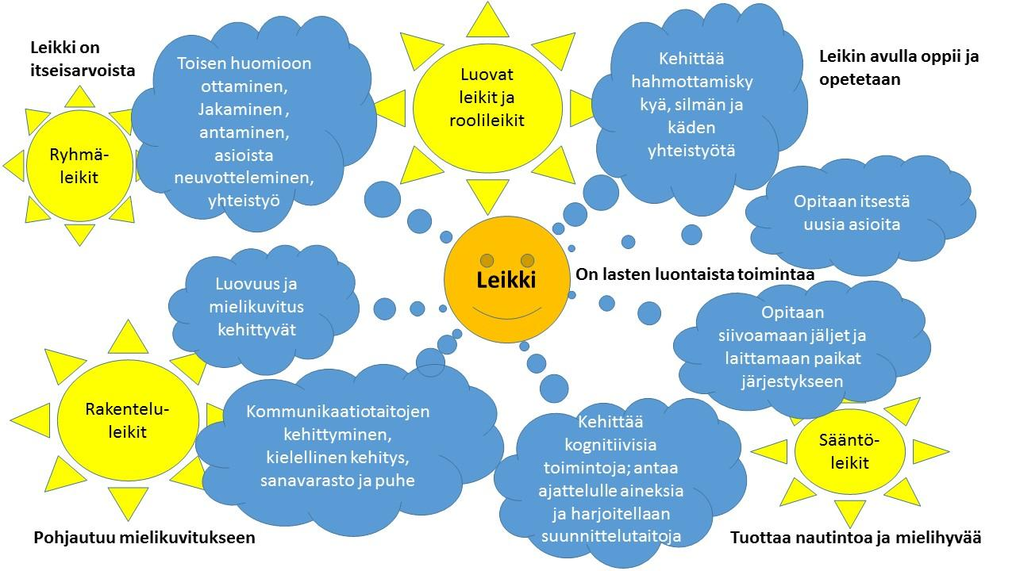

Slide 17

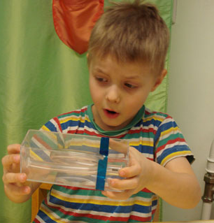

Mitä leikissä opitaan?
Sosiaalisia taitoja
Ottamaan huomioon toiset
Sosiaaliset säännöt
Empatian kehittyminen
Kognitiivisia taitoja
Asioiden ja ilmiöiden mielekkyys vs. faktojen ja tosiasioiden oppiminen
Ajattelua ja (itse)arviointia
Lahjakuutta ja luovuutta
Emotionaalista säätelyä
Motivaatio, haluaminen, tahtominen ja aitoja tunnekokemusia

Slide 18
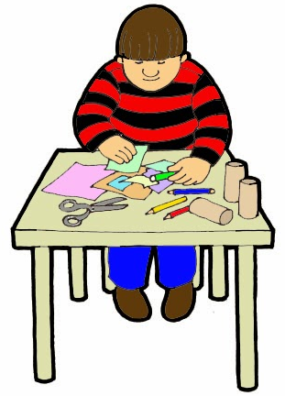
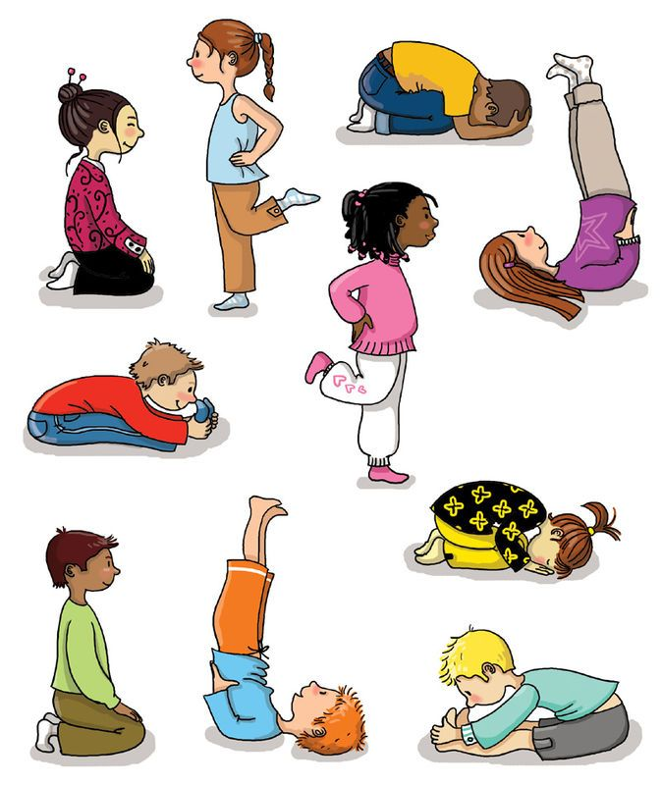


Mitä leikissä opitaan jatkuu…
Fyysisiä taitoja
Karkea motoriikkaa
Hieno motoriikka
Moraalia ja arvoja
Oikean ja väärän ymmärtäminen
Oikeudenmukaisuus
Sääntöjen noudattaminen

Slide 19
VIDEOITA ja IDEOITA LEIKISTÄ
Leipomo https://areena.yle.fi/1-2303762
Tervetuloa tallille: https://areena.yle.fi/1-1626437
LEIKKI HUONEENTAULU: https://cdn.mll.fi/prod/2021/04/30150225/leikki-huoneentaulu_a4.pdf

Slide 20
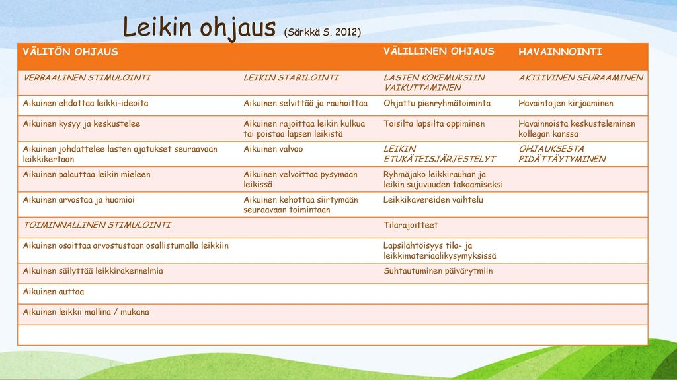
eli suora ohjaus
eli epäsuora ohjaus
= sanallinen ohjaaminen

Slide 21
MLL Aikuinen osaatko leikkiä? https://www.mll.fi/blogi/aikuinen-osaatko-leikkia/
Iloa etsimässä-peli https://www.leikkipankki.fi/Leikit/Tiedot/1066
  Lataa puhelimeesi Seppo-sovellus
  Tehdään 3 hlön pienryhmät ja pelataan Iloa etsimässä peli ☺
  Aikaa 30 min. Saa mennä ulos pelaamaan.

Slide 22
TUUMAUSTAUKO pienryhmissä
Miettikää seuraavia kysymyksiä ja kootkaa vastaukset paperille
Kenelle leikki kuuluu? Ketkä ryhmässä voivat leikkiä? Miten suhtaudun työkaveriin, joka leikkii?
Millainen leikkijä olen? Millainen rooli minulla on lasten leikeissä? Toiminko esimerkiksi sovittelijana, rikastuttajana, jännityksen tuojana vai sääntöjen vartijana?
LEIKKIYMPÄRISTÖ
Missä lapset saavat leikkiä?
Missä lapset eivät saa leikkiä?
Millaisia siivouskäytäntöjä leikkeihin liittyy? Miksi?
Mahdollistetaanko pitkäkestoiset leikit? Millä tavalla?
Keskeytetäänkö leikki, kun muu toiminto alkaa? Miksi/miksi ei?
Rajoitetaanko lasten leikkiä kielloilla ja rajoituksilla usein?
Miten voisimme kehittää tiloja, aikatauluja jne niin, että leikille olisi enemmän tilaa ja aikaa?
Jutellaan lopuksi millaisia ajatuksia heräsi.

Slide 23
TEHTÄVÄ
Suunnitelkaa pienryhmissä 3-5-vuotiaiden ryhmälle. Aikaa suunnittelulle 15 min.
Ryhmä1. Vuorovaikutusleikki
Ryhmä 2. Hoksaamisleikki
Ryhmä 3. Liikuntaleikki
Ryhmä 4. Energian purku/riehumisleikki
Ryhmä 5. Rauhoittava leikki
Kirjoittakaa leikkiohjeet paperille ja valmistautukaa ohjaamaan leikki luokassa.
Mitä taitoja lapset leikissä oppivat?
Jaetaan paperit kaikille.
Linkistä löytyy paljon erilaisia leikkejä. Mahdollisuus valita mitä taitoja harjoitellaan, minkä ikäisille, ryhmän koko ja leikin kesto. Todella monipuolinen ja hyvä sivusto!
https://leikkipankki.xn--leikkipiv-12ac.fi/haku

